Slide 1
Организация предметно развивающей среды группы «Ладушки»

Slide 2
Одним из определяющих факторов воспитания детей младшего дошкольного возраста является предметно-развивающая среда. Предлагаем вашему вниманию наш вариант развивающей среды.

Slide 3
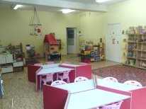
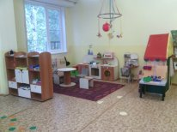
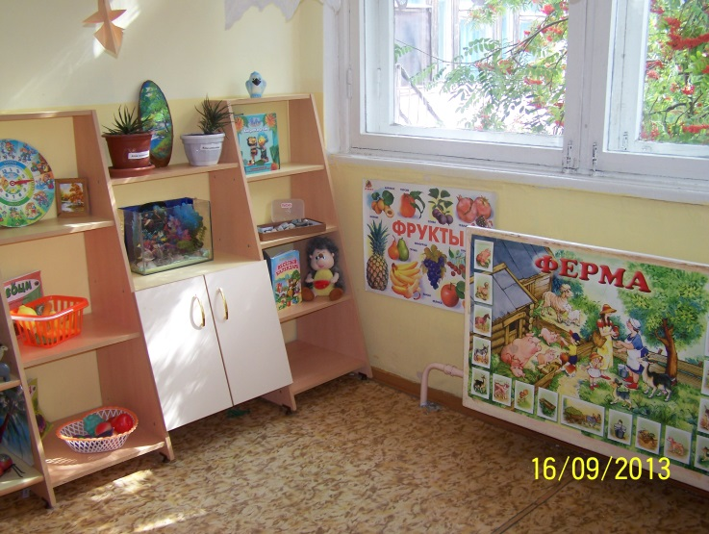

Slide 4
В период раннего детства маленький человек активно познает окружающий мир. И наша задача — сделать окружение для ребёнка ярким, интересным, запоминающимся, эмоциональным, активным, мобильным. Правильно организованная предметно-развивающая среда, помогает взрослому обеспечить гармоничное развитие ребёнка, создать эмоционально положительную атмосферу в группе, устраивать и проводить игры-занятия и таким образом приучать детей к самостоятельным играм с постепенно усложняющимся содержанием.

Slide 5
Зона двигательной активности
Потребность в движении является важной задачей при организации предметно-развивающей среды. В «Зоне двигательной активности» есть «дорожка здоровья», массажные коврики, мячи, гимнастические палки, обручи, мячи для метания, кольца, атрибуты для проведения подвижных игр, а также пособия, необходимые для проведения утренней гимнастики и гимнастики пробуждения – флажки, погремушки.

Slide 6
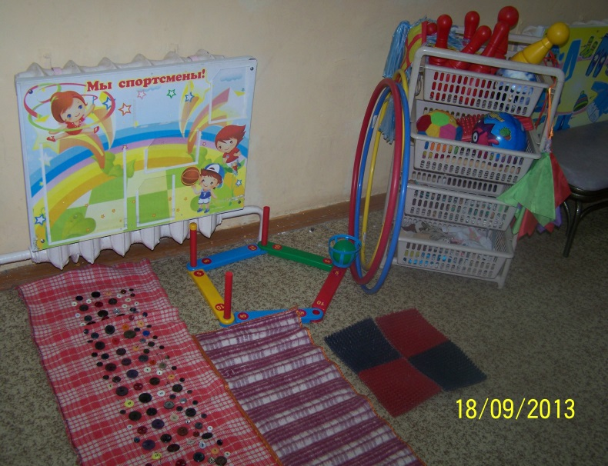

Slide 7
Игровая зона для мальчиков
В этой зоне собраны технические игрушки: машины – самосвалы, грузовики (в них дети легко могут катать кукол, мягкие игрушки, перевозить детали конструктора); легковые автомобили, каталки, коляски. Здесь же находится игровой строительный материал разного размера основных цветов для сооружения построек и игрушки для обыгрывания.

Slide 8
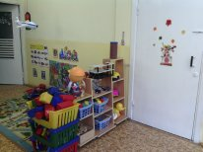
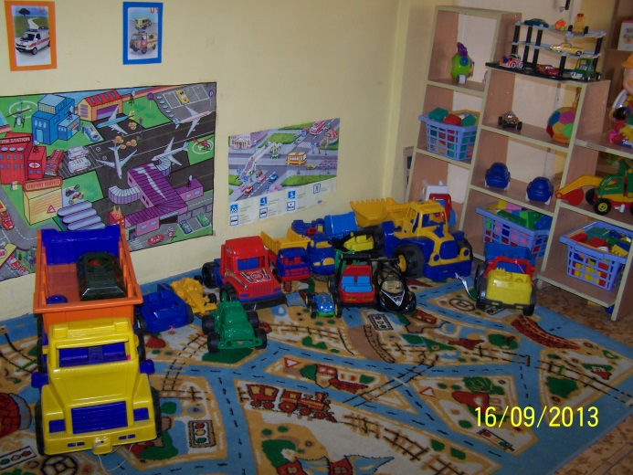

Slide 9
Игровая зона для девочек «Жилая комната»
Основной вид деятельности наших малышей — игровой. В нашем центре «Жилая комната» собраны игрушки, которые знакомят детей с окружающими их предметами быта. Малыши не только знакомятся с новыми для них предметами, но и учатся действовать с ними. А затем переносят полученные знания и навыки в повседневную жизнь.

Slide 10
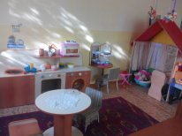
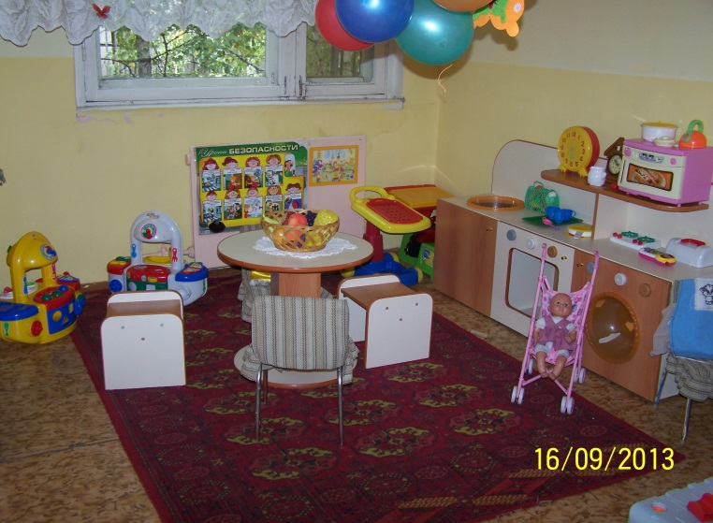

Slide 11
Центр «Песок-вода»
Центр «Песок-вода» помогает воспитателю в самодеятельной игре – экспериментировании с различными предметами и природными материалами. Организуя игры с песком и водой, педагог не только знакомит детей со свойствами различных предметов и материалов, но и закрепляет элементарные представления о форме, величине, цвете предметов, развивает мелкую моторику ребёнка.
Малыши любят такие игры. Песок можно пересыпать из ладошки в ладошку, из совка в формочку, в него можно закапывать различные предметы и откапывать их, строить горки, дорожки и т.д. Игры с водой вызывают положительные эмоции, способствуют внутренней раскованности малыша. Центр располагается так, что дети могут к нему подходить со всех сторон.

Slide 12
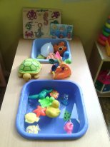
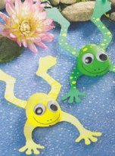

Slide 13
Музыкально-театральный центр
Дети в восторге от нашего музыкально-театрального центра. Здесь есть музыкальные инструменты, которые доставляют детям много радостных минут. А, кроме того, развивают фонематический слух и чувство ритма у малыша. Мы стараемся знакомить малышей с различными видами театра. Встреча с куклой помогает ребятишкам расслабиться, снять напряжение, создать радостную атмосферу.

Slide 14
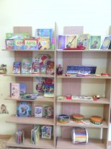
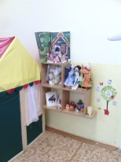

Slide 15
Зона Художественно- эстетического развития
Младший возраст, наиболее благоприятен для развития изобразительной деятельности. Поэтому в уголке изобразительной деятельности есть фломастеры, мелки, наборы карандашей, трафареты, пластилин, бумага для рисования, гуашь и кисти.

Slide 16
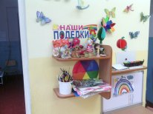
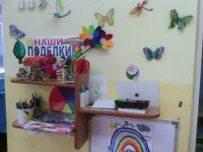

Slide 17
Книжный уголок
Так как развитие активной речи является основной задачей развитие детей, то в центре любимой книги и развития речи подобраны наборы предметных картинок, наборы сюжетных картин, игры по познавательному развитию и речевому развитию. Малыши любят, когда мы читаем с ними книги и рассматриваем картинки, поэтому здесь у нас много книг по программе.

Slide 19
Зона Нравственно- патриотического развития
Большое внимание уделяется нравственно- патриотическому развитию ребёнка. Поэтому в нашей группе оборудован уголок в котором имеются все необходимые материалы и пособия , которые используются не только в непосредственной образовательной деятельности , а в повседневной жизни малышей.

Slide 20
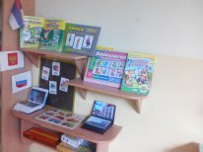

Slide 21
Центр развивающих игр
Центр развивающих игр направлен на развитие речи, сенсорного восприятия, мелкой моторики, воображения. Комплектация: матрёшки с вкладышами, вкладыши разной формы, набор палочек разных цветов, игрушки-шнуровки разного вида, сюжетно-дидактические панно с пуговицами, кнопками, разные виды мозаик, лото по разным темам, настольно-печатные игры.

Slide 22
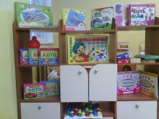

Slide 23
Спасибо за внимание!

